Slide 1
Športni dan
USTVARILA UČITELJICA

Slide 2
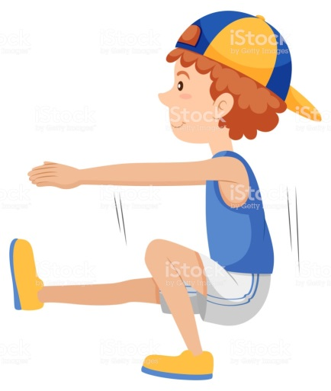
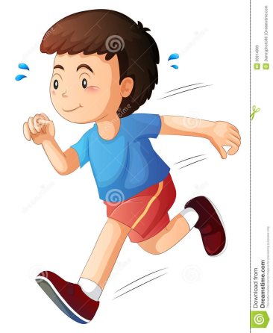
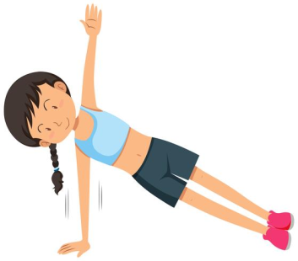
Uvodna navodila
TOKRAT BO ŠPORTNI DAN POTEKAL NEKOLIKO DRUGAČE.
NA VOLJO VAM BO VEČ OBLIK VADBE, KI BODO
RAZPOREJENE PREKO DNEVA. TOČEN ČAS IZVEDBE SI
DOLOČI SAM. MED POSAMEZNIMI VAJAMI SI VZEMI ODMOR.
KAKŠNO VAJO LAHKO ZAMENJAŠ TUDI S SPREHODOM.
POTEK ŠPORTNEGA DNE:
1. OGREVANJE | 7. UMIRJANJE
2. VADBA PO POSTAJAH | 8. TUŠIRANJE
3. ŠPORTNI LOV NA ZAKLAD
4. PLES
5. ODMOR
6. POMOČ STARŠEM

Slide 3
KAJ JE POMEMBNO PRI VADBI?
TEGA JE ZATE PRIPRAVILA UČITELJICA

Slide 4
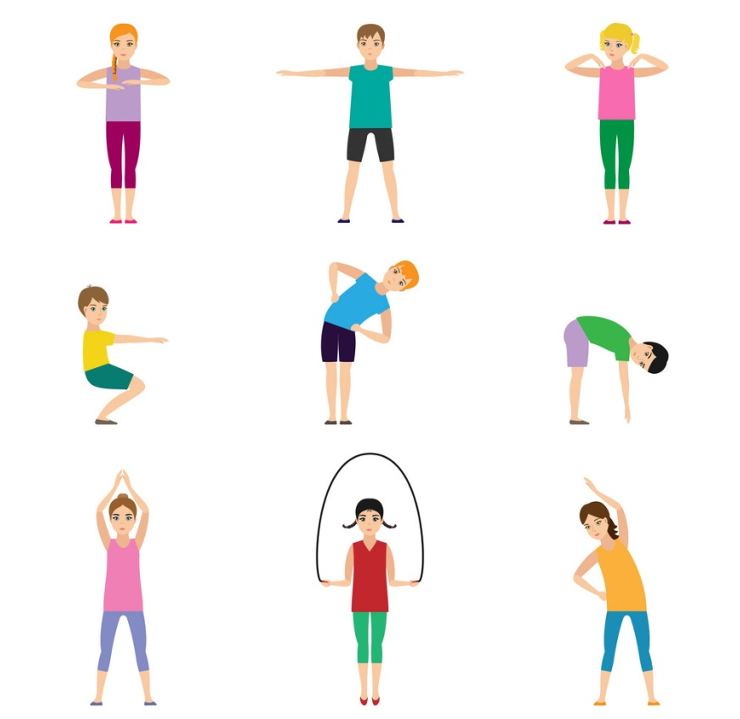
OGREVANJE
2. ŽIVALSKA TELOVADBA (TO ŽE POZNAŠ)
1. NAREDI NEKAJ GIMNASTIČNIH VAJ (ZUNAJ NA ZELENICI)

Slide 5
VADBA PO POSTAJAH (ZUNAJ, NE PREDALEČ OD HIŠE)
VADBO PO POSTAJAH LAHKO IZVAJAŠ VEČ KROGOV. PRIPOROČAM, DA POSKUSIŠ S 3 KROGI.
NE POZABI NA PIJAČO. NAJBOLJŠA JE VODA.

Slide 6
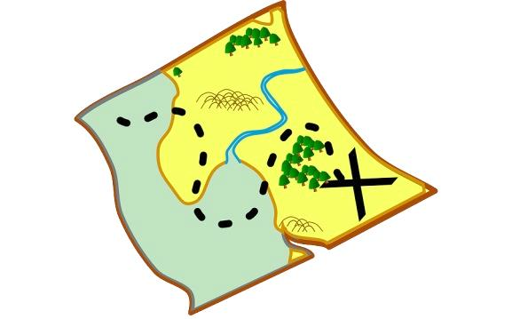
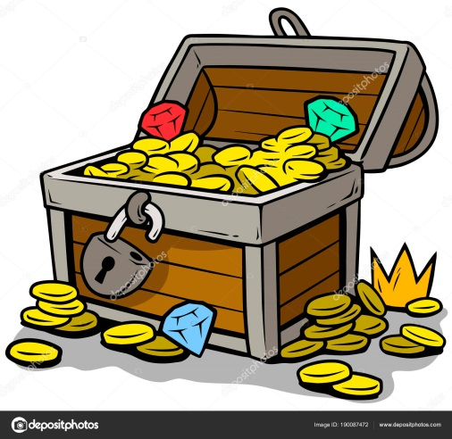
Športni lov na zaklad
ČE ŽIVIŠ V HIŠI IZVAJAJ NALOGE NA NASLEDNJIH POSTAJAH,
ČE ŽIVIŠ V BLOKU IZVAJAJ NALOGE V PROSTORIH.
LOV NA ZAKLAD NAJ SE PRIČNE V TVOJI HIŠI (V TVOJI SOBI).
IZPOLNITI MORAŠ GIBALNE NALOGE NA DOLOČENIH
POSTAJAH (PROSTORU).
PRI DREVESU (V SPALNICI): 15 POČEPOV
PRI GRMU (DNEVNA SOBA): 20X KROŽENJE Z ROKAMI
PRI VRTU (KUHINJA): 10 X ŽABJIH POSKOKOV
PRI MARJETICI (KOPALNICA):15 X SKLEC
NA ZELENICI (HODNIK):30 X VISOK POSKOK NA MESTU
STOPNIŠČE: 10 X GOR IN DOL PO STOPNICAH
TVOJA SOBA: ULEŽI SE NA POSTELJO IN POČIVAJ.

Slide 7
Ples
IZBERI SI PLES IN ZAPLEŠI:
BELA, BELA LILIJA
IZAK, JAKOB, ABRAHAM
POLJUBNO ZAPLEŠI OB SVOJI GLASBI

Slide 8
Odmor

Slide 9
Pomoč staršem
Izberi si vsaj eno opravilo in razveseli svoje starše.

Slide 10
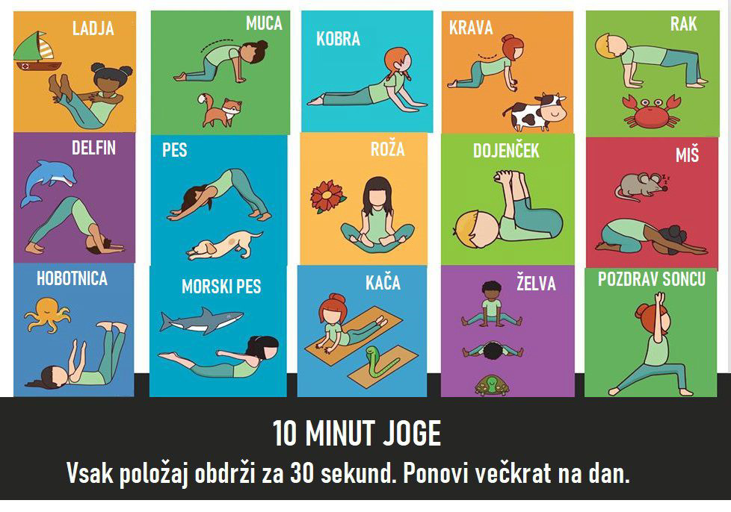
Umirjanje

Slide 11
Čestitam, uspelo ti je. Lahko si zaploskaš.

Slide 12
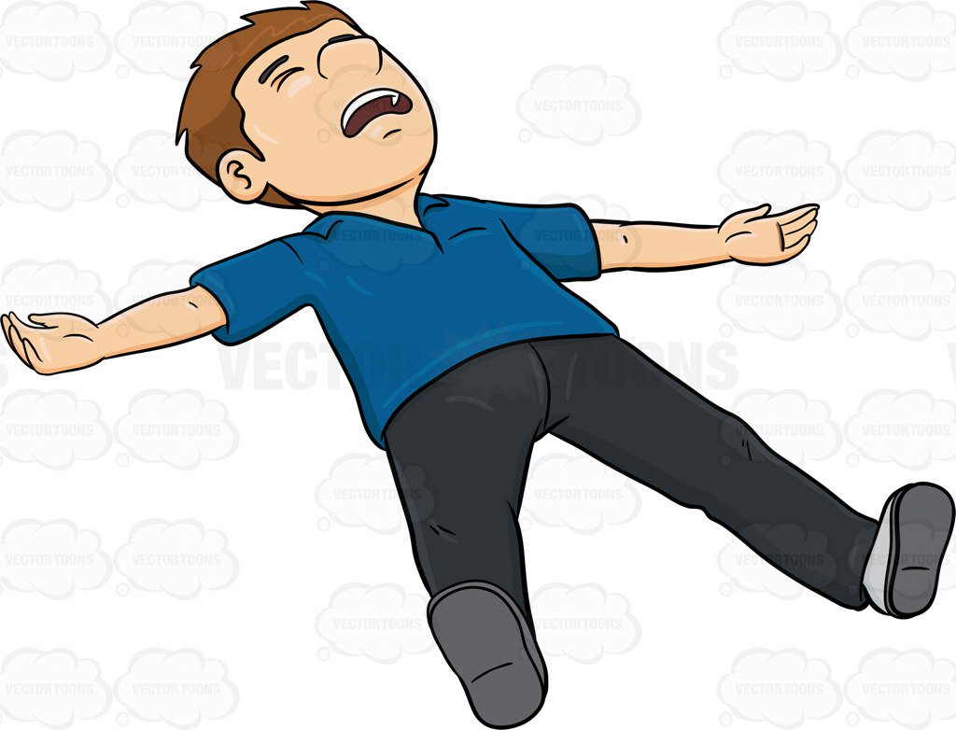
Upam, da ne izgledaš takole.

Slide 13
Zdaj pa ne pozabi na ……

Slide 14
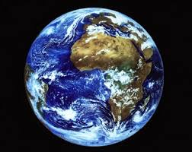
SEDAJ PA SI OGLEJ KRATEK POSNETEK V ČAST NAŠEMU PLANETU ZEMLJA
22. APRIL- DAN ZEMLJE
https://www.youtube.com/watch?v=wqkbWSN3YyM

Slide 15
Sporoči učiteljici, kako ti je šlo.

